Slide 1
Template e dicas para elaboração dos slides

Slide 2
1.
Template
2.
Passos para elaborar a apresentação
3.
Elaboracão do resumo
4.
Conteúdo da apresentação
5.
Conteúdo dos slides
6.
Elaboração dos slides
Índice
7.
Algumas dicas para o
momento da apresentação

Slide 3
Template
Este é um template que você pode utilizar para criar seus slides.

Slide 4
Passos para
elaborar a
apresentação
Elabore um bom resumo.
Crie os slides.
Desenvolva e treine a apresentação.

Slide 5
Elaboração do Resumo
Uma boa apresentação começa com um bom resumo:
Uma ou duas frases introdutórias.
Objetivos.
Metodologia.
Resultados.
Conclusões.

Slide 6
Conteúdo da apresentação
Faça com antecedência.
Crie um roteiro para a apresentação.

Slide 7
Conteúdo dos slides
Introdução: 1 a 2 slides
“O que me fez pensar no assunto”?

Slide 8
Conteúdo dos slides
Objetivos (Hipótese): 1 slide
“Por que eu fiz a pesquisa”?

Slide 9
Conteúdo dos slides
Material e Métodos: 1 a 3 slides
“Como eu fiz a pesquisa”?
Delineamento.
Descrição da população: seleção, critérios de inclusão e exclusão.
Métodos.

Slide 10
Conteúdo dos slides
Conclusões: 1 a 2 slides
“O que eu aprendi”?
Devem estar relacionadas aos objetivos.
Concluir apenas o que apresentou.

Slide 11
Conteúdo dos slides
Tópicos Opcionais
Significância do estudo: 1 slide.
Recomendações: 1 slide.

Slide 12
Elaboração dos slides
Faça os slides após escrever a apresentação.
Calcule 1 slide por minuto.
Inclua o título.
Use letras minúsculas, exceto o TÍTULO.
Não use letras pequenas demais.
Não polua o slide. Utilize no máximo 7 linhas e 7 palavras por linha.

Slide 13
Elaboração dos slides
Evite abreviações.
Em tabelas de 2 colunas, use no máximo 4 linhas.
Refaça tabelas publicadas, se inadequadas.
Se for mostrar dados de outros autores, coloque a referência.

Slide 14
Algumas dicas
Durante a apresentação
Seja positivo, firme.
Fale com motivação.
Fale olhando para a plateia.
Fale devagar.
Aponte para os slides para orientar a plateia.
Use os mesmos termos dos slides.

Slide 15
Algumas dicas
Durante a apresentação
Não distraia a plateia.
Dê um fecho para a apresentação.
Tente responder as perguntas.
Consulte o regulamento de submissão do evento e verifique os itens que serão avaliados na sua apresentação.

Slide 16
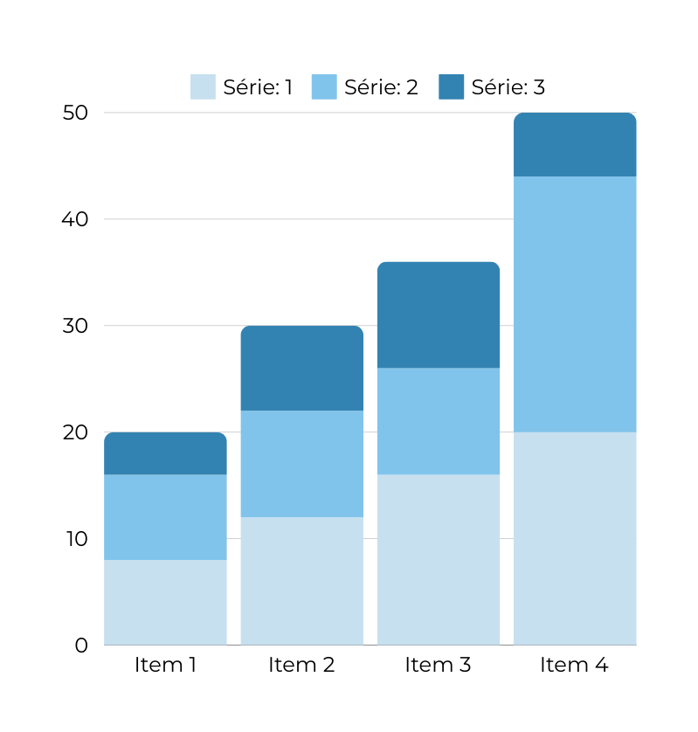
Algumas dicas
Nos slides com gráficos, sempre indique o que significam.

Slide 17
Logomarcas
CNPq
FAPESC
CAPES
UNIEDU

